Slide 1
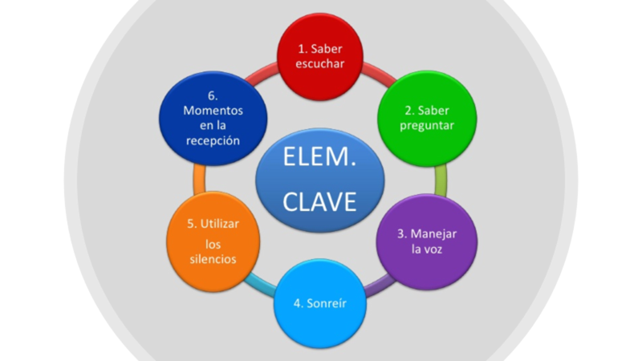
Elementos de la Conversación

Slide 2
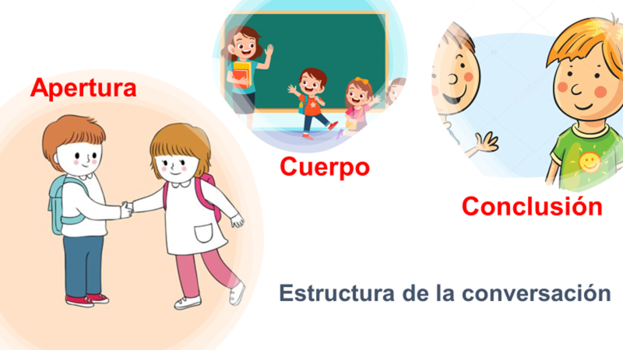

Slide 3
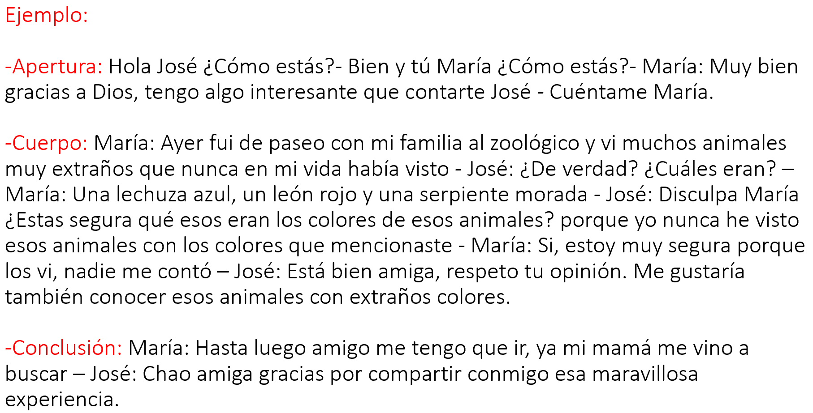

Slide 4
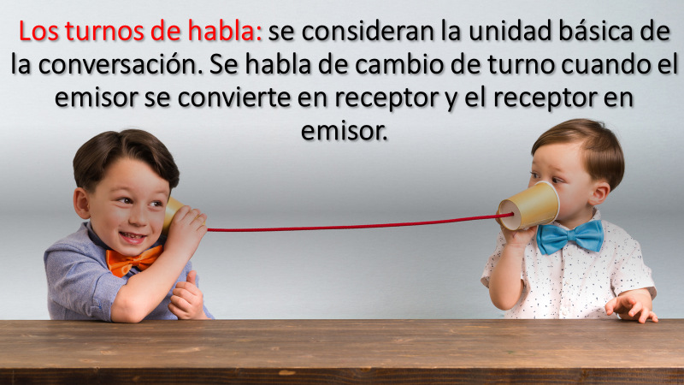

Slide 5
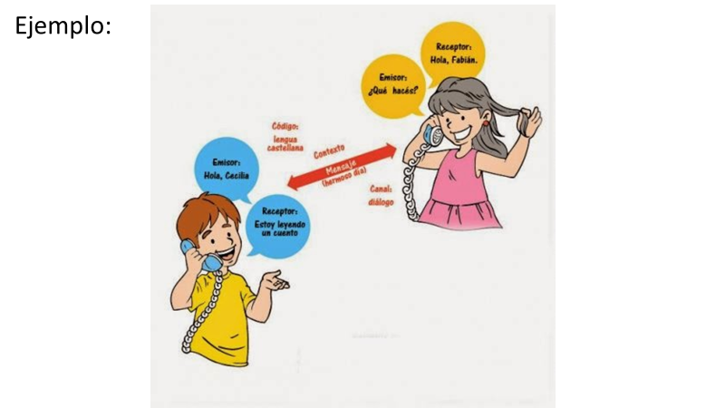

Slide 6
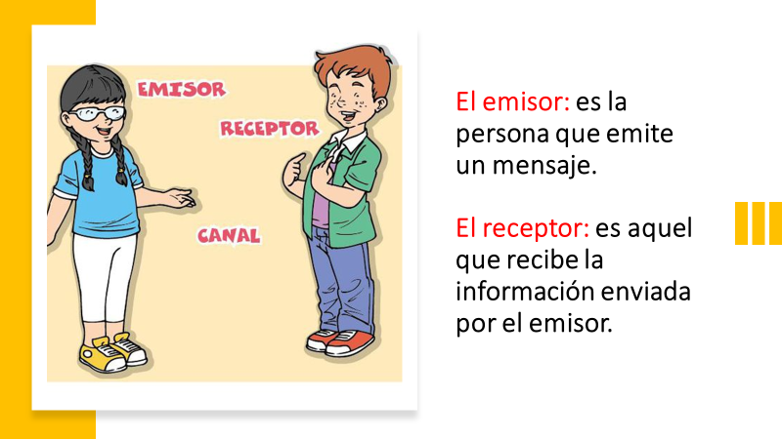

Slide 7
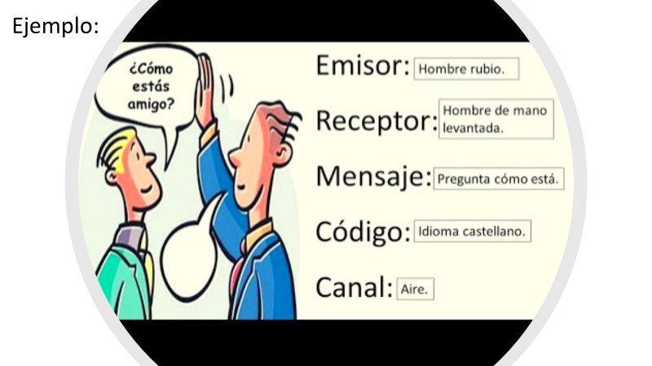

Slide 8
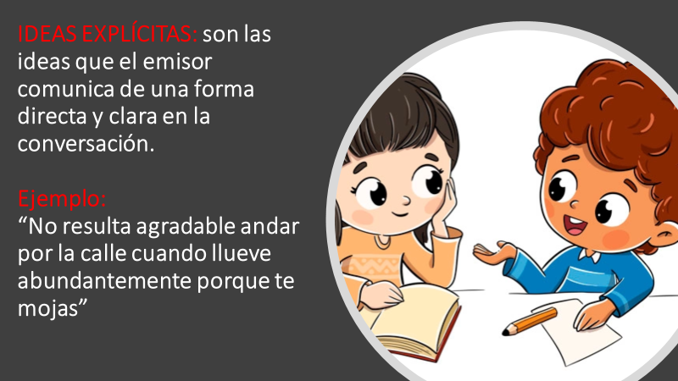

Slide 9
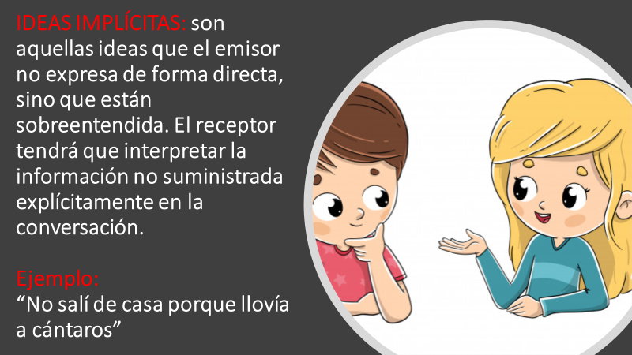

Slide 10
Actividad : -Escribe una conversación entre dos personas, que cumpla con la estructura de la misma(apertura, cuerpo y conclusión). Señala. -Señala en ella quién inicia la conversación (emisor) y quién la recibe (receptor). -En la conversación escribe una idea explícita(azul) y una implícita(rojo); y subráyalas.

